Slide 1
DEPARTAMENTO DE CIENCIAS ECONÓMICAS
ADMNISTRATIVAS Y DEL COMERCIO
CARRERA DE INGENIERÍA EN ADMINISTRACIÓN TURÍSTICA Y HOTELERA
TRABAJO DE TITULACIÓN, PREVIO A LA OBTENCIÓN DEL TÍTULO DE INGENIERÍA EN ADMINISTRACIÓN TURÍSTICA Y HOTELERA
TEMA: CALIDAD DEL SERVICIO DE TRANSPORTE TERRESTRE EN EL AEROPUERTO DE QUITO.
AUTORAS: ANDRANGO GUANOQUIZA, JOHANA ELIZABETH
LUNA SIMBAÑA, LORENA MIREYA
DIRECTORA: MSC. ÁLVAREZ GABRIELA
QUITO
2017

Slide 2
Introducción
Con el desarrollo de la sociedad y el caos cotidiano surge la necesidad en las personas de viajar y salir de la rutina, nace el Turismo actividad económica con alto nivel de rentabilidad.
El transporte como un elemento esencial para el desarrollo del turismo debe garantizar excelencia operacional, cordialidad y seguridad.
Determinando el promedio de calificación otorgada por los usuarios al servicio de transporte se puede contribuir para que Quito sea considerado como un destino turístico de calidad.

Slide 3
Planteamiento del problema
El aeropuerto Mariscal Sucre principal punto de partida y llegada de turistas que supera los 2.5 millones de arribos.
Las empresas que prestan servicio de transporte son: Aeroservicios, UNIVALLE, Buses públicos.
En el 2015 fue declarado Aeropuerto Líder de Sudamérica por los World Travel Awards.
Pese a ellos no se han realizado estudios sobre la calidad del transporte, que atiendan inquietudes y ofrezcan solución a las necesidades de la Oferta y Demanda.

Slide 4
Objetivo
Determinar la calidad del servicio del transporte terrestre que se presta en el aeropuerto de Quito a través de una valoración cuantitativa de las dimensiones de la calidad que permita contribuir al desarrollo y mejoramiento continuo del transporte en beneficio de la sociedad y la actividad turística.

Slide 5
Justificación
El turismo necesita de Infraestructura, lo cual comprende transporte ya que es una herramienta que condiciona los alcances de esta actividad.
En Ecuador el medio de desplazamiento más utilizado por turistas es el transporte terrestres, esto gracias a la inversión en cuanto a infraestructura vial.
El transporte al igual que todos los servicios turísticos debe trabajar con estándares de calidad, por lo que el propósito de esta investigación es evaluarlo.
Para ello se aplica el modelo de medición de calidad SERVPERF, que es confiable y ha sido aplicado en diferentes ciudades y tipos de transporte.

Slide 6
Marco Teórico
Se ha tomado como fuente bibliográfica principal la teoría propuesta por las autoras Valarie Zeithaml & Marie Jo Bitner, para quienes la Calidad del Servicio es un elemento esencial que evalúa y determina la satisfacción del cliente, a través de sus percepciones (Zeithami & Bitner, 2000).
Además, Vargas (citado en Domínguez, 2006) afirma también que “la calidad es la habilidad que posee un sistema para operar de manera fiable y sostenida en el tiempo a un determinado nivel de desempeño…” (p.46).
Para determinar que es servicio se tomó el concepto de Zeithaml et al. (2009) que en su obra llamada Fundamentos del Marketing de Servicios, expresaron que son todo aquello que una persona puede producir y ofrecer a otras personas o empresas

Slide 7
Hipótesis
Considerando que para este estudio se han establecido los siguientes rangos:
Se tiene que:
De 0 al 0,40 es Malo
De 0,41 al 0,60 es Regular
De 0,61 al 0,80 es Bueno
De 0,81 al 1 es Excelente
H0:“El promedio de calificación otorgada por los usuarios al transporte terrestre que presta el aeropuerto Mariscal Sucre de Quito es igual o menor al 0.8; X≤0,8”
H1: “El promedio de calificación otorgada por los usuarios al transporte terrestre que presta el aeropuerto Mariscal Sucre de Quito es mayor al 0.8; X>0,8”

Slide 8
Población y Muestra
Para calcular la muestra se ha tomado el número total de pasajeros nacionales y extranjeros que se movilizaron en el Aeropuerto Mariscal Sucre, que fue de 2’430.237 personas.
La fórmula para calcular el tamaño de muestra cuando se conoce el tamaño de la población es la siguiente:
En dónde:
N = tamaño de la población
Z = nivel de confianza (90%) 2.72
P = probabilidad de que tome el servicio (0.5)
Q = probabilidad de que no tome el servicio (0.5)
e = precisión (10%) (Error máximo admisible en términos de proporción). 0.01
n= 271.96

Slide 9
Instrumentos
Encuesta UNIVALLE

Slide 10
Encuesta AEROSERVICIOS
y Buses Públicos

Slide 11
Tratamiento y Análisis de la información
Escala de medición nominal
1(nunca)=0
Escala de medición de intervalos
2(rara vez)=0,25
3 (a veces)=0,50
4(frecuentemente) =0,75
5(siempre)=1
Otorgar una denominación al puntaje obtenido
Malo=0-0,4
Regular = 0,41 0,6
Bueno = 0,61- 0,80
Excelente= 0,81-1

Slide 12
Considerando el número de preguntas
Se establece un porcentaje
Sumados 100%

Slide 14
Determinar porcentajes
Para cada pregunta de cada dimensión
Con la misma importancia
Sumatoria de
100%

Slide 16
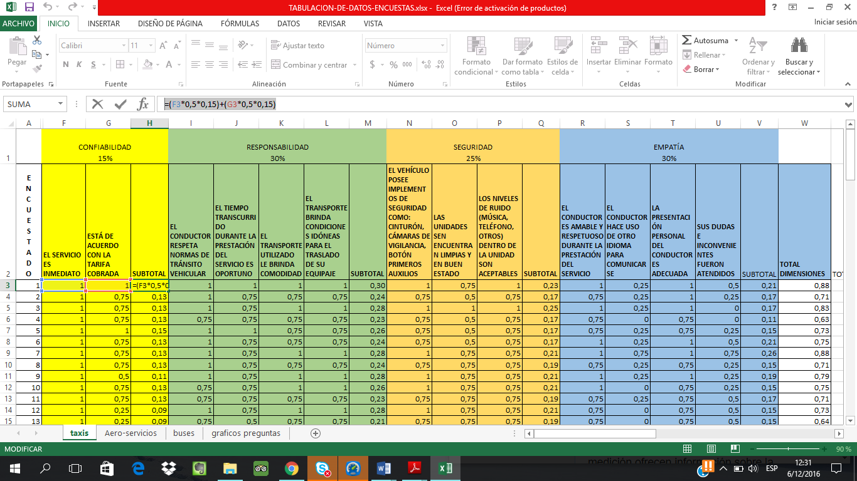
con el valor otorgado por cada encuestado
y los puntajes asignados por dimensión y por pregunta,
Una calificación por dimensión y calificación total del servicio

Slide 17
RESULTADOS

Slide 18
Demostración de hipótesis
Método estadístico llamado: t de Student
Obtención de la media X
Desviación estándar
T critica o valores críticos en la tabla
N de cada empresa

Slide 19
Debido a que la t de prueba -6,33 no cae en la región crítica, no rechazamos $H_{0}$ puesto que $x͞$ ≤ 0,80

Slide 20
Debido a que la t de prueba 1,62 no cae dentro del área crítica, no rechazamos $H_{0}$ puesto que $x͞$ ≤ 0,80

Slide 21
Debido a que la t de prueba -5.91 no cae en la región crítica, no rechazamos $H_{0}$; puesto que $x͞$ ≤ 0,80

Slide 22
Resultados por cada empresa

Slide 25
Resultados por Dimensiones

Slide 29
CONCLUSIONES
La Calidad de Servicio de la empresa Aeroservicios es Excelente con una calificación de 0,82
La Calidad de Servicio de la empresa UNIVALLE (taxis) es Buena con una calificación de 0,73
La calidad de Servicio de los Buses de Transporte Publico es Buena con una calificación de 0,67
De manera general se puede decir que el transporte terrestre que brinda el aeropuerto Mariscal Sucre se encuentra en un nivel de calidad bueno y que a pesar de existir ciertas normas y requerimientos establecidos por las diferentes autoridades aún es necesario corregir falencias, fortalecer cualidades y establecer estándares de calidad. Para obtener un nivel de calidad óptimo es fundamental un trabajo conjunto de prestadores de servicio, representantes, autoridades públicas y privadas y usuarios, solo si existe un compromiso de todas las partes se podrá brindar un mejor servicio.

Slide 30
RECOMENDACIONES
Desarrollar una cultura de servicio dentro del transporte, pero para poder lograrlo se hace indispensable que las compañías establezcan firmemente su misión, visión y objetivos; conocerlos de forma clara, esto con el fin de guiar a todos los colaboradores en un mismo sentido y hacia el mismo objetivo.
Mejorar el trabajo en equipo, el individualismo genera distanciamiento y por ende diferentes puntos de vista que buscan el beneficio propio de cada integrante, esto afecta al cumplimiento de metas dentro de la empresa
Construir una cultura de colaboración despierta un sentimiento gratificante para todos, genera confianza y personas confiables lo que se transmite en mayor productividad para la empresa.

